Slide 1
PopCorn Library
Pierre RICARD - Adrar 2023

Slide 2

Sommaire
02
03
04
01
05
06
07
08
Présentation
Persona
Charte graphique
Arborescence
Merise
Maquettage
Documentation du code
Prochains updates

Slide 3
Présentation
Popcorn Library est un site web permettant d’enregistrer les films et séries visionnés.

Slide 4

Competitors

Slide 5
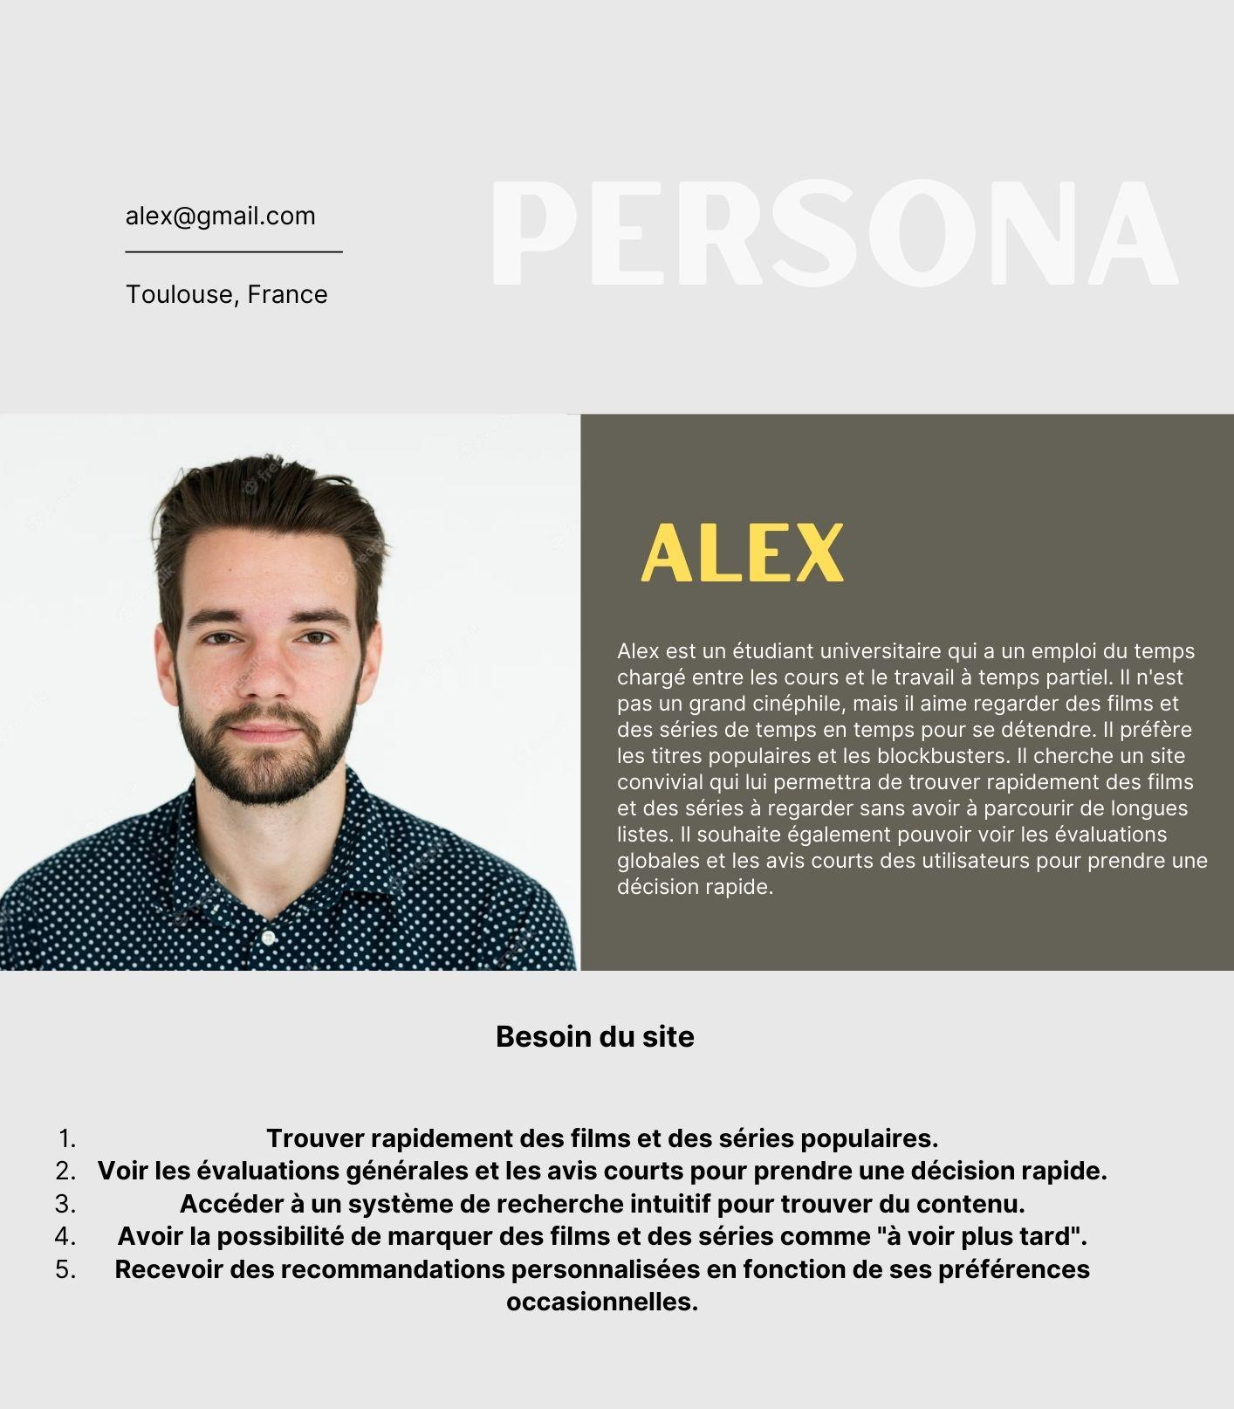
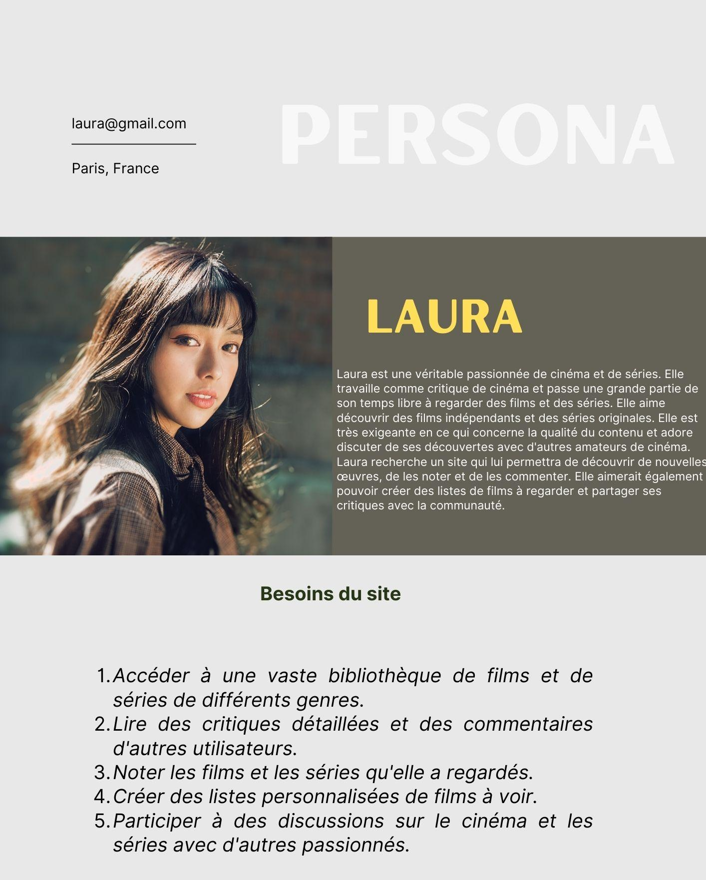
2. Persona

Slide 6
03
Charte Graphique

Slide 7
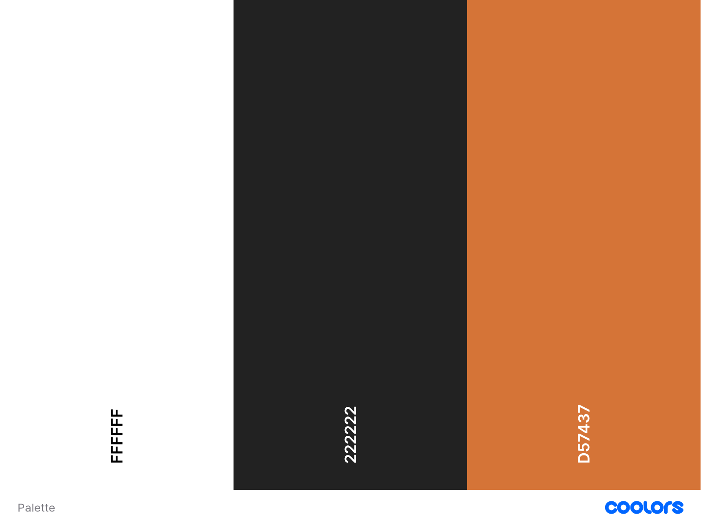
Synonyme d’ambition, d’enthousiasme, d’énergie et d’action.
Pour la police le choix s’est portée sur Manrope, une police moderne sobre et inspirant la confiance.

Slide 8
Definition des besoins
Fluidité
Sauvegarde des films/séries visionnés.
S’identifier/s’inscrire.
Modification du profil
Optionnel : Service de streaming.
Moderne et épuré, en accord avec la thème.
BDD complète.
Formulaire dans la page contact.
Ajout d’un mode sombre.

Slide 9
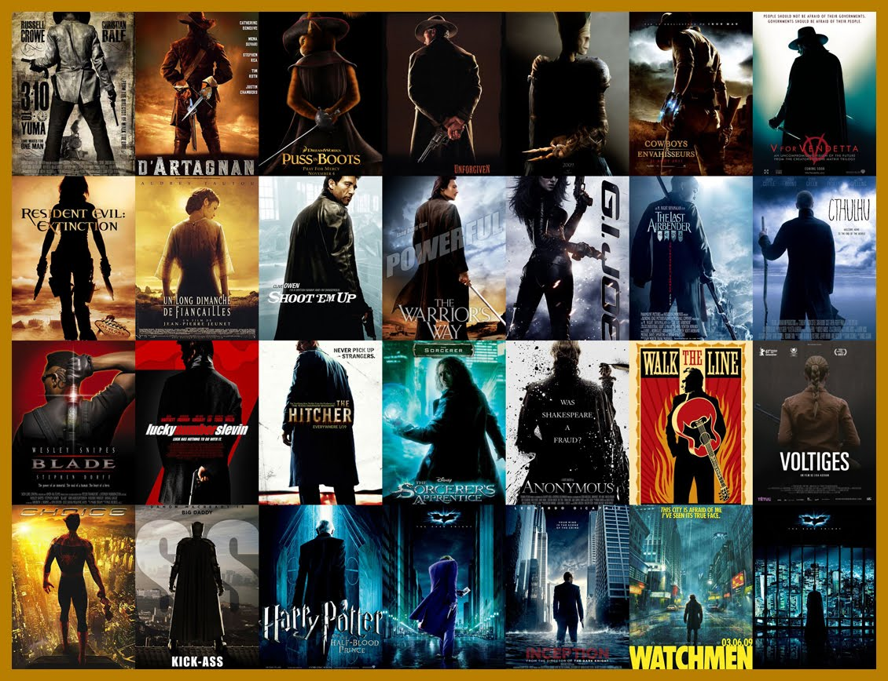
Charte editoriale
Informations détaillées pour chaque titre
Fonction de recherche puissante
Notation des films/séries
Création de listes
Ajout utilisateurs
Recommandation de films et commentaire disponible

Slide 10
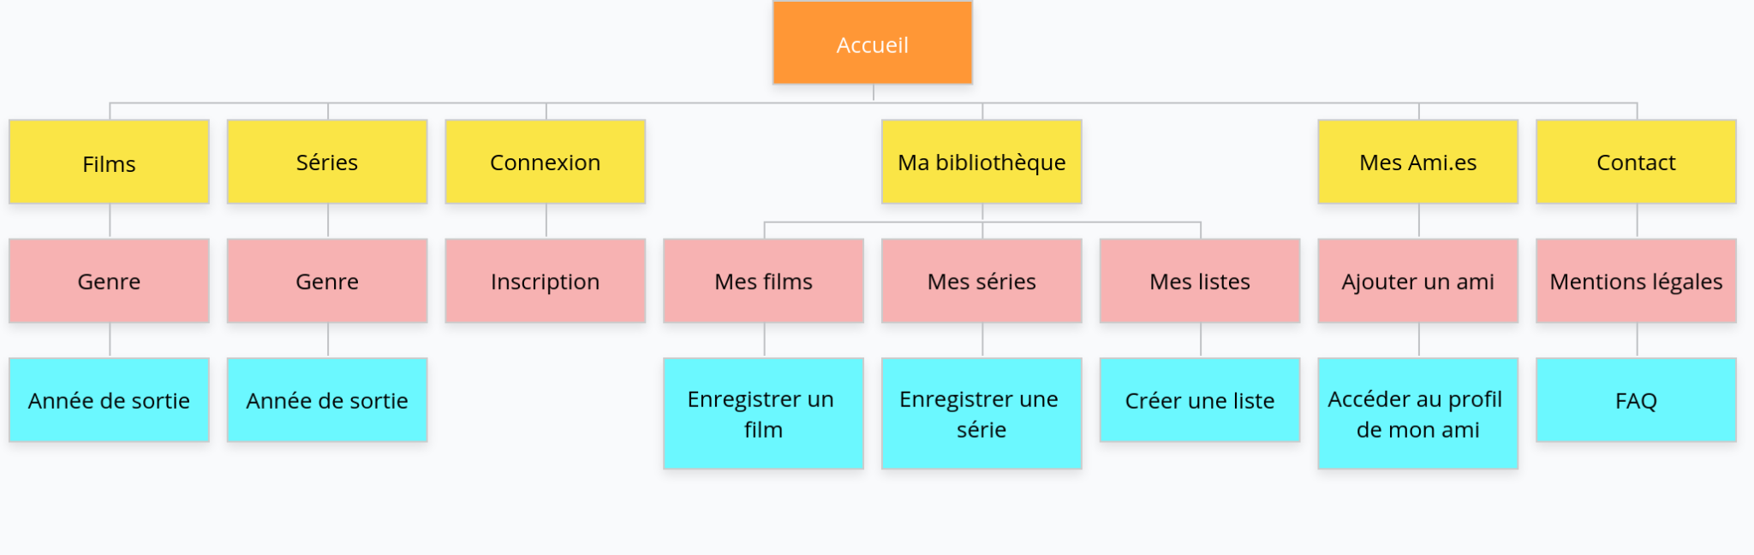
4. Arborescence

Slide 11
05
Merise

Slide 12
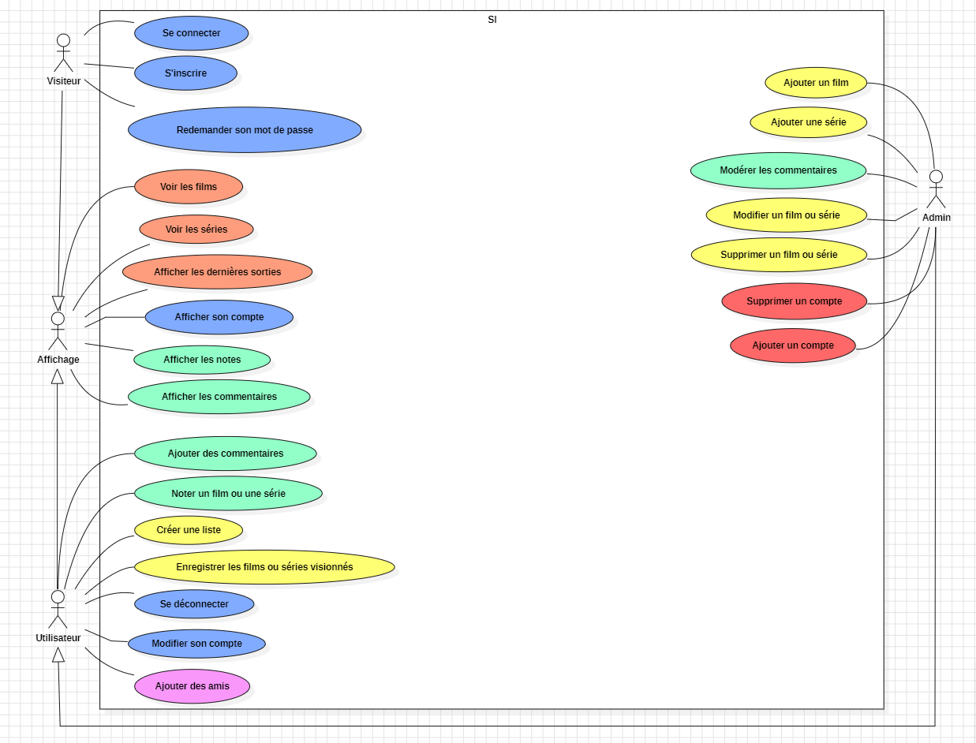
Use Case

Slide 13
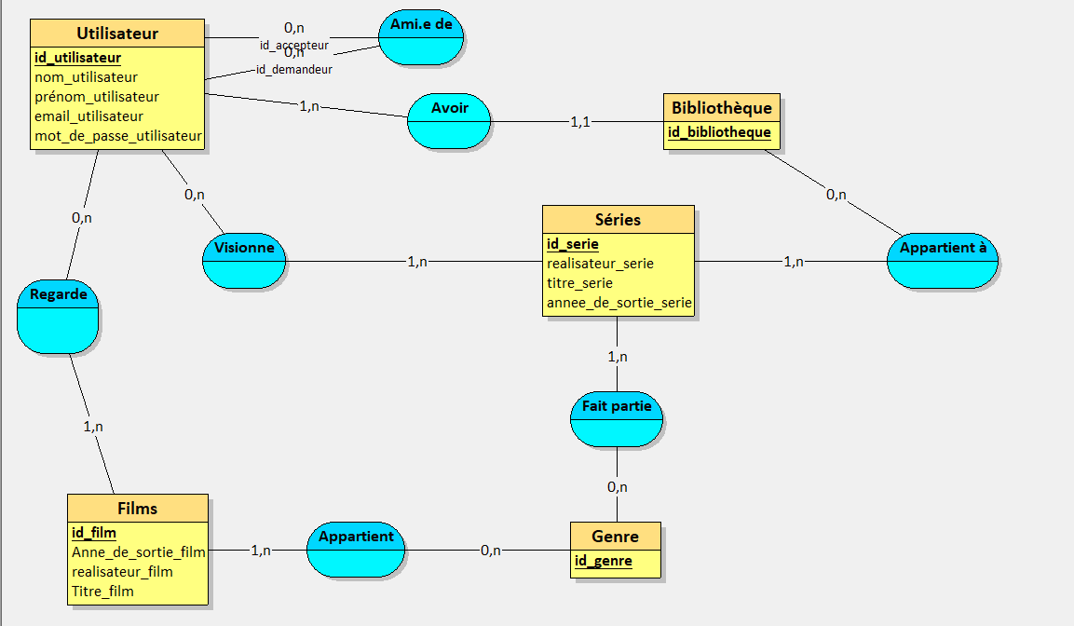
MCD

Slide 14
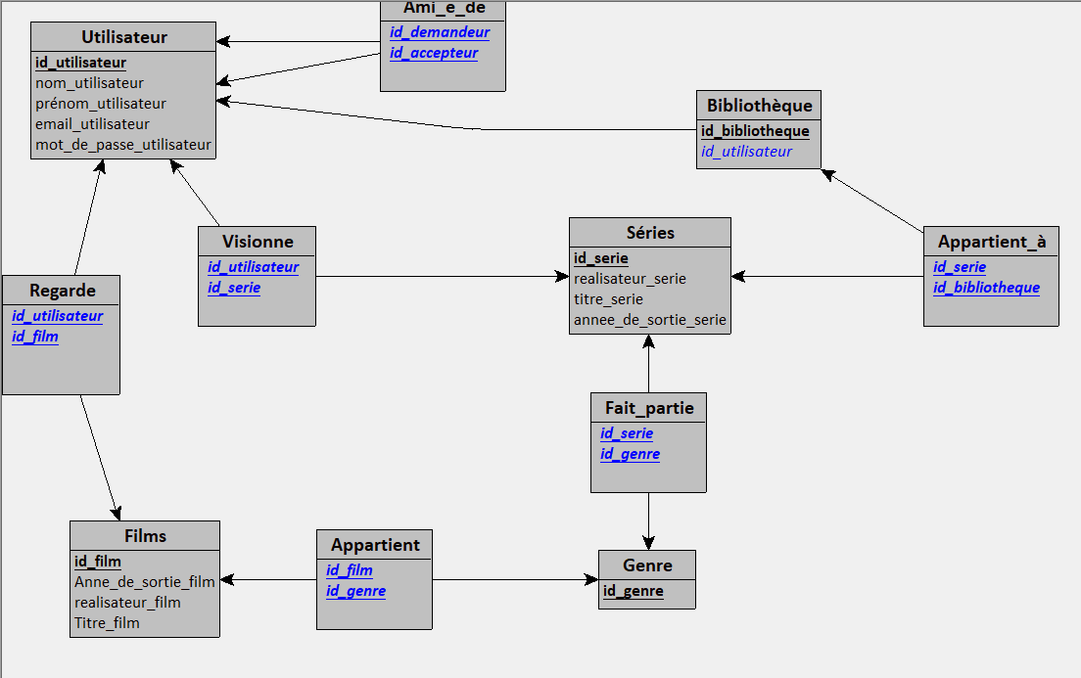
MLD

Slide 15
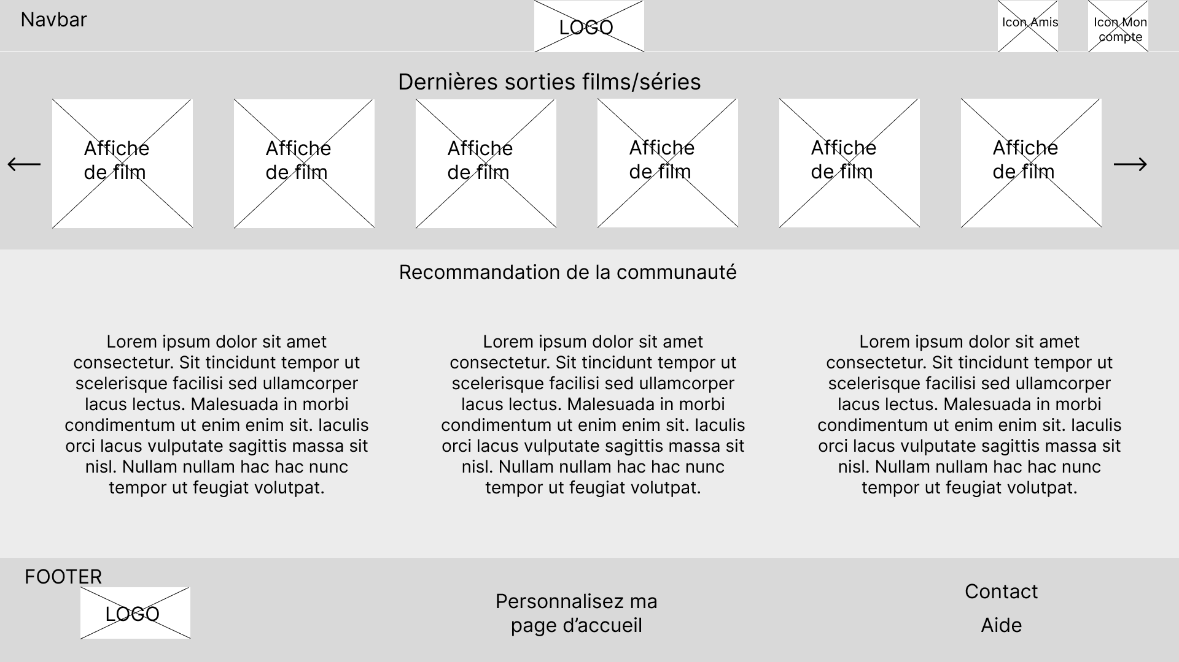
6. Maquettage

Slide 16
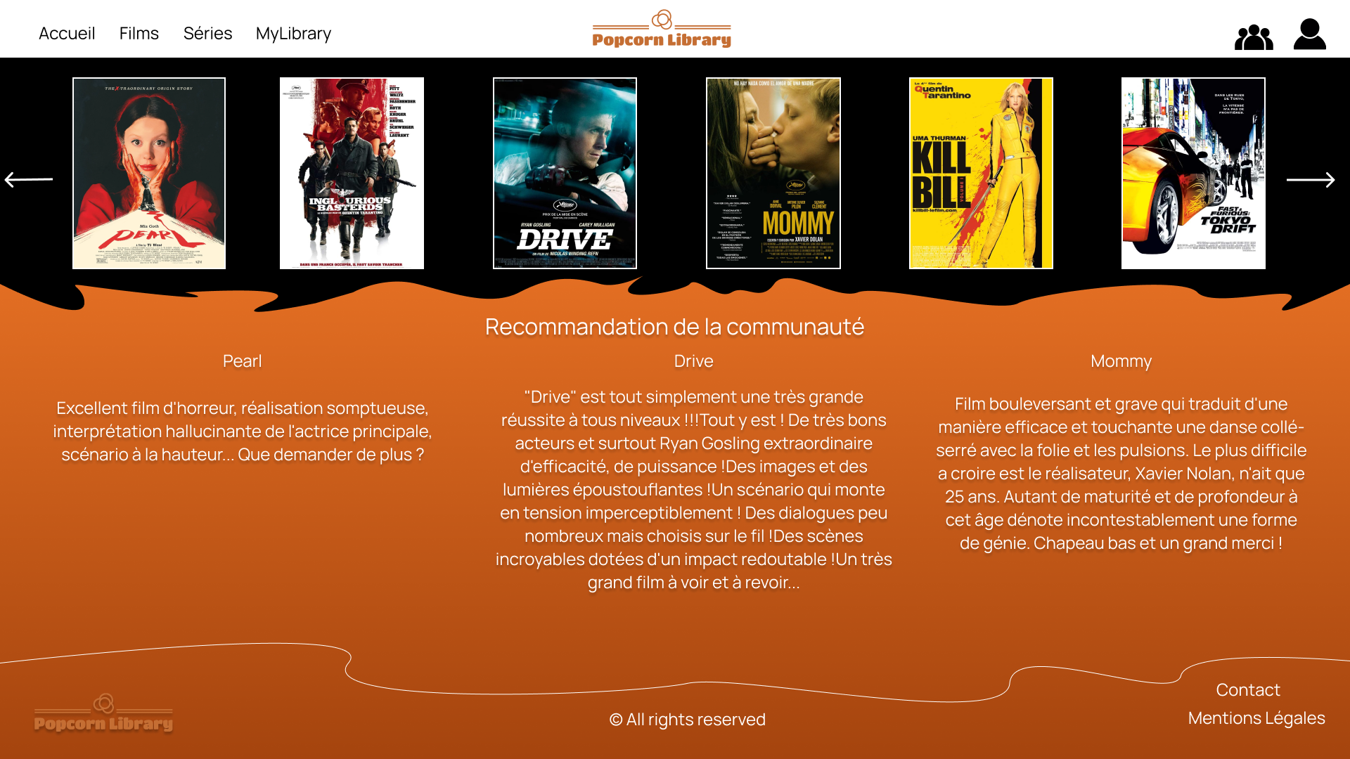

Slide 17
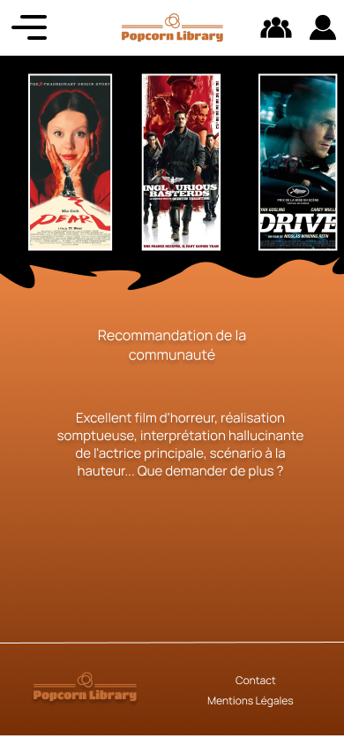

Slide 18








Technologies utilisées

Slide 19
Documentation du code

Slide 20
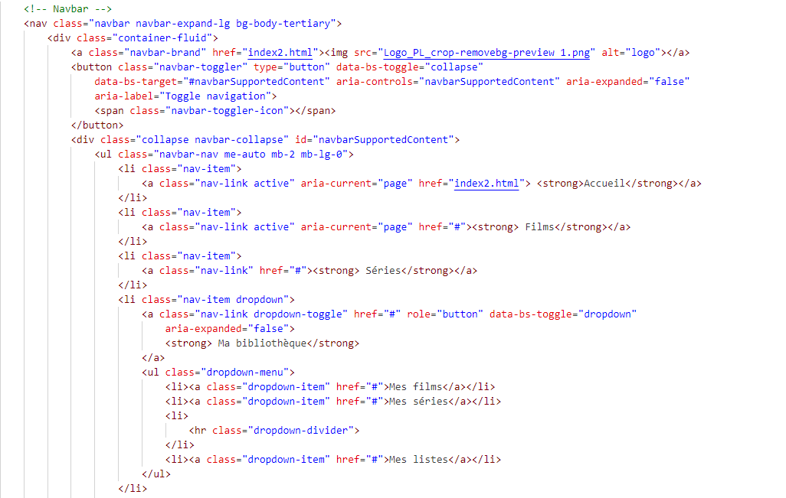
HTML

Slide 21
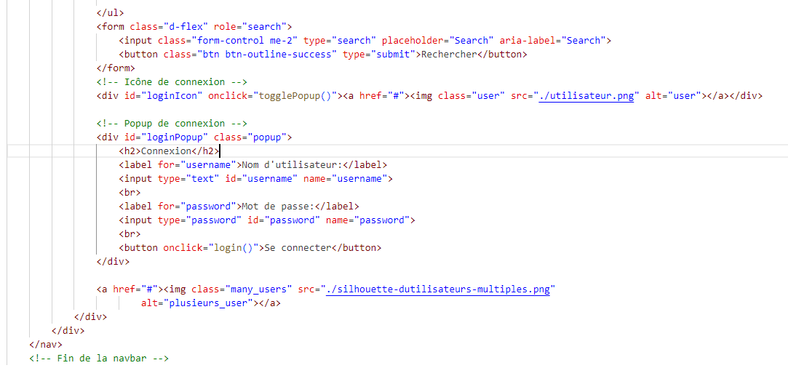

Slide 22
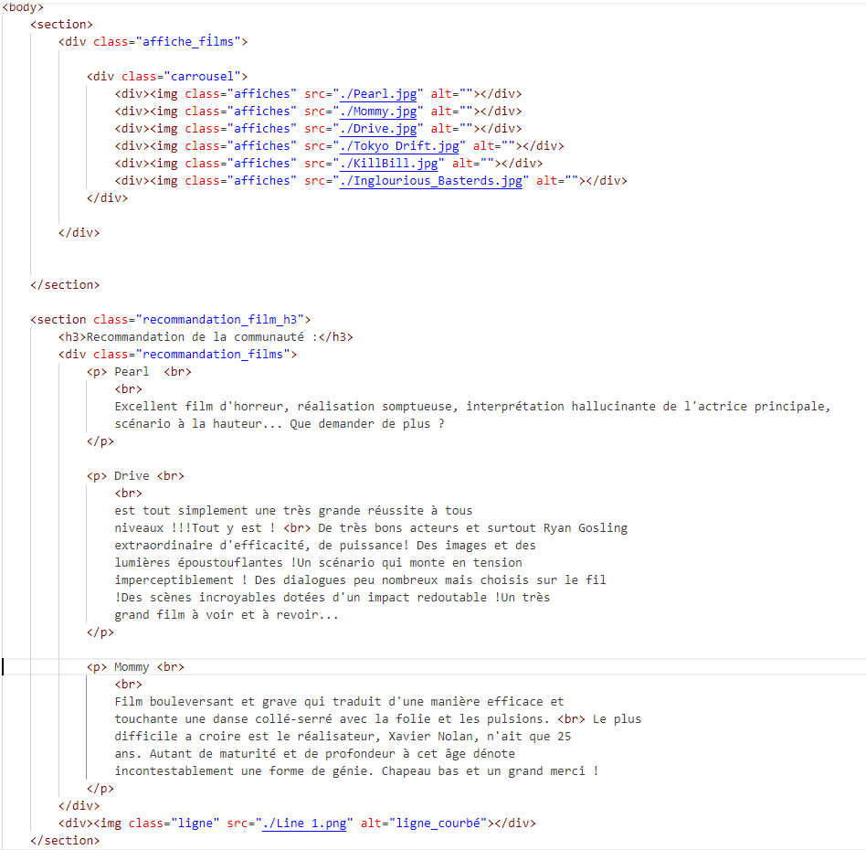
Carrousel

Slide 23
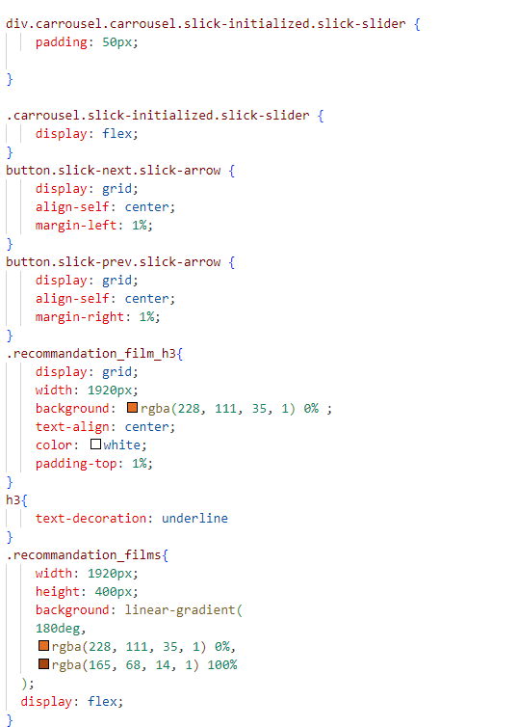
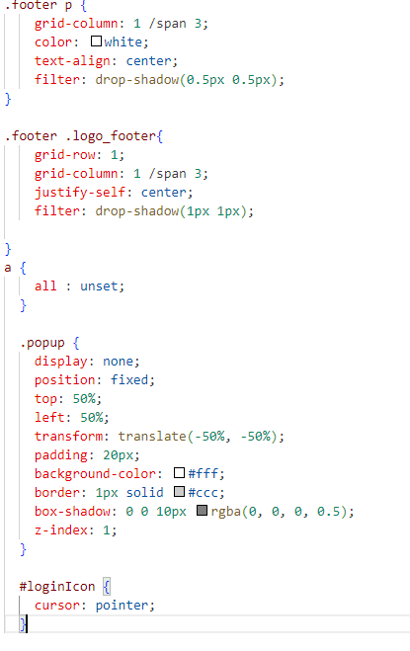
CSS

Slide 24
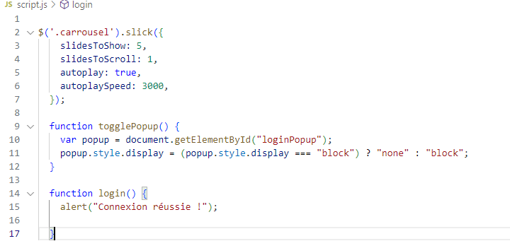

Slide 25
Prochains updates :
Utilisation de l’api TMDB
Création de la BDD/ Faire le lien avec l’api TMDB
Réalisation des pages Films / Séries / Ma bibliothèque
Faire des courbes avec les lignes des sections du site

Slide 27
Merci pour votre écoute

